Slide 1
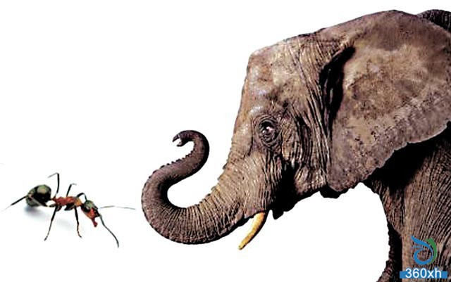
第五单元 分米和毫米
5.1 认识分米和毫米
WWW.PPT818.COM

Slide 2
课题引入
同学们的身高是怎样测量的呢？

Slide 3
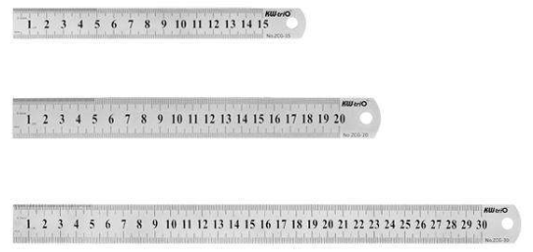
课题引入
三把不同长度的直尺。
15厘米
20厘米
30厘米

Slide 4
课题引入
1分米=10厘米
1分米
直尺上1厘米中间每一小格的长度是1毫米。
1厘米
1厘米=10毫米

Slide 5
教学新知
分米是比厘米大的长度单位，用字母“dm”表示，
1米＝10分米 1分米＝10厘米分米 ；
毫米是比厘米小的长度单位，用字母“mm”表示，
1厘米＝10毫米 。

Slide 6
知识要点
1.结合具体情境和实际测量活动，认识长度单位分米和毫米，初步建立1分米、1毫米的长度观念。
2.知道1厘米＝10毫米，1分米＝10厘米，能感知、估计物体的长度，进一步发展估测意识。

Slide 7
知识梳理
知识点1：认识分米，了解分米与厘米之间的进率：分米是比厘米大的长度单位，用字母“dm”表示，1分米＝10厘米。
【例】填上合适的长度单位。
一支铅笔长约2（ ） 一张桌子高约8（ ）
分米
分米
【讲解】一支铅笔长约2分米，一张桌子高约8分米。这两题如果填厘米都太小了，填米太大了，与实际不符，分米是比厘米大，比米小的长度单位，填分米比较合适。
【方法小结】分米是比厘米大的长度单位，用字母“dm”表示，1分米＝10厘米。

Slide 8
知识梳理
【小练习】
举例说一说身边哪些物体的长度接近1分米。
【参考答案】杯子高度 粉笔盒高度。
知识点2：认识毫米，了解毫米与厘米之间的进率：毫米是比厘米小的长度单位，用字母“mm”表示，1厘米＝10毫米。
【例】量一量，一张银行卡的厚度是多少？
【讲解】 一张银行卡的厚度比较薄，用厘米作单位不合适，选用毫米作单位比较合适，毫米是比厘米小的长度单位，一张银行卡的厚度约是1毫米。

Slide 9
知识梳理
【方法小结】毫米是比厘米小的长度单位，用字母“mm”表示，1厘米＝10毫米。
【小练习】
1.填上合适的长度单位。
银行卡厚1（ ） 橡皮长4（ ）
课桌长6（ ） 铅笔长18（ ）
毫米
厘米
分米
厘米

Slide 10
课堂练习
1.1米＝（ ）厘米。
2.填上合适的长度单位。
小明的身高140（ ），她睡的床长2（ ），用的铅笔长20（ ）。
100
厘米
米
厘米
3.量纸片的厚度，用（ ）作单位比较合适；量课桌的长度，用（ ）做单位比较合适。
4.我们学过的长度单位有（ ）、（ ）、（ ）、（ ）。
毫米
分米
米
分米
厘米
毫米

Slide 11
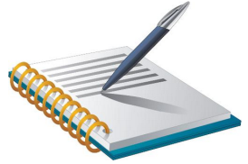
课堂练习
5.填一填。
1分米＝（ ）厘米 1米＝（ ）分米 1厘米＝（ ）毫米
10
10
10
6.填上合适的单位名称。
1支铅笔长18（ ） 一枚5角硬币的厚度约1（ ）
一根黄瓜长3（ ） 一栋教学楼高40（ ）
厘米
毫米
分米
米
7.看图填一填。

Slide 12
课堂练习
①号线段长（ ）厘米（ ）毫米；②号线段长（ ）厘米（ ）毫米。
2
1
3
4
②
①

Slide 13
课堂练习
8.画一画。
（1）画一条长1分米的线段。
（2）画一条长45毫米的线段。
【参考答案】 （1）
1分米

Slide 14
课堂练习
（2）
45毫米

Slide 15
课后习题
1.下面的哪种测量方法正确？在正确的下面打“√”。
（ ） （ ）
√
2.上面左图中的线段长（ ）厘米（ ）毫米，合（ ）毫米。
3.在直尺上，数字0和1之间有（ ）个小格，每1个小格代表（ ）毫米，10个小格就是( )厘米。
3
7
37
10
1
1

Slide 16
课后习题
4.1分米＝（ ）厘米＝（ ）毫米
5.画一画。
（1）画一条比1分米短6厘米的线段。
（2）画一条比3厘米长20毫米的线段。
3
3
【参考答案】 （1）
94厘米

Slide 17
课后习题
（2）
5厘米
6.先估一估，再量一量。
 | 估计 | 量一量
课桌的长 | （ ）分米 | （ ）分米（ ）厘米
数学书的长 | （ ）厘米 | （ ）厘米（ ）毫米

Slide 18
课后习题
【参考答案】 学生根据自己课桌先估计后测量，体验该过程。答案不唯一。
7.想一想，你身边哪些物体的长度大约1分米？请举例说明。（至少说出3种物体）
【参考答案】杯子高度、粉笔盒高度、圆形餐巾纸的直径等 。
8.一本书厚10毫米，多少本这样的书厚1分米？
【参考答案】 10本 讲评：10毫米＝1厘米 1分米里面有10个1厘米，所以10本书厚1分米。

